Slide 1
Банковское приложение для клиентов и сотрудников
НАЦИОНАЛЬНЫЙ ИССЛЕДОВАТЕЛЬСКИЙ ЯДЕРНЫЙ УНИВЕРСИТЕТ “МИФИ” (НИЯУ МИФИ)
ОБНИНСКИЙ ИНСТИТУТ АТОМНОЙ ЭНЕРГЕТИКИ (ИАТЭ)
Подготовил:
студент группы ИС2-Б21
Михайлов Евгений Игоревич

Slide 2
Структура проекта
Подсистемы:
Подсистема администратора
Подсистема клиента
Подсистема сотрудника
Подсистема Хранилища (БД)
Модели:
Пользователь
Группа
Кредитный запрос
Банковский счёт
Задание для сотрудников

Slide 3
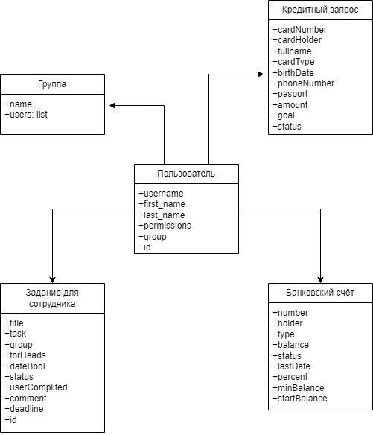
Структура проекта
UML диаграмма

Slide 4
технологии
Python 3
Фреймворк Django 4.1
CSS-фреймворк bootstrap
База данных sqlite3
Библиотека telebot

Slide 5
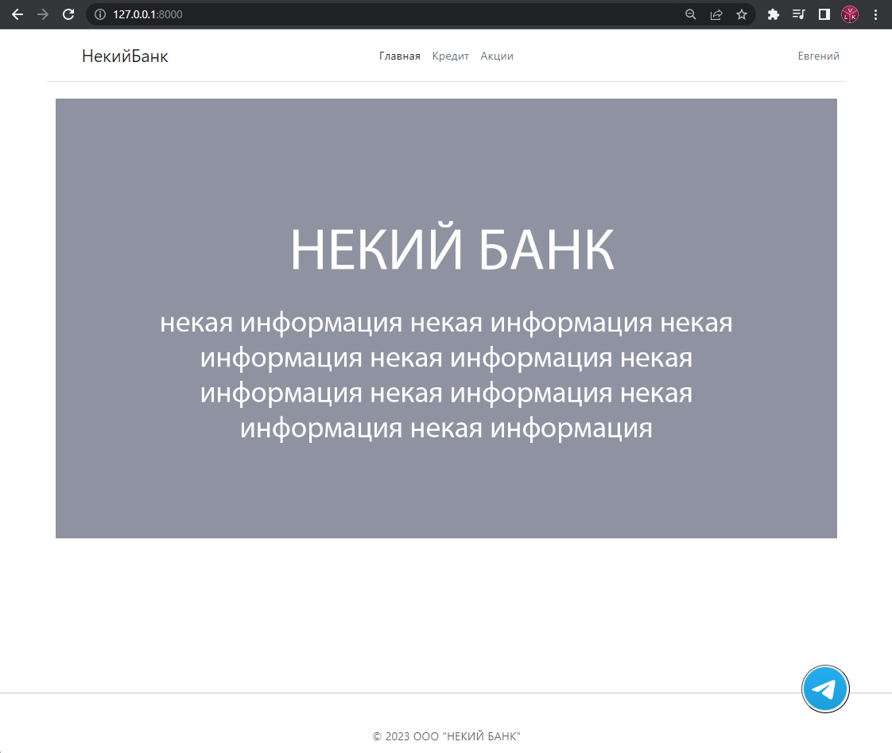
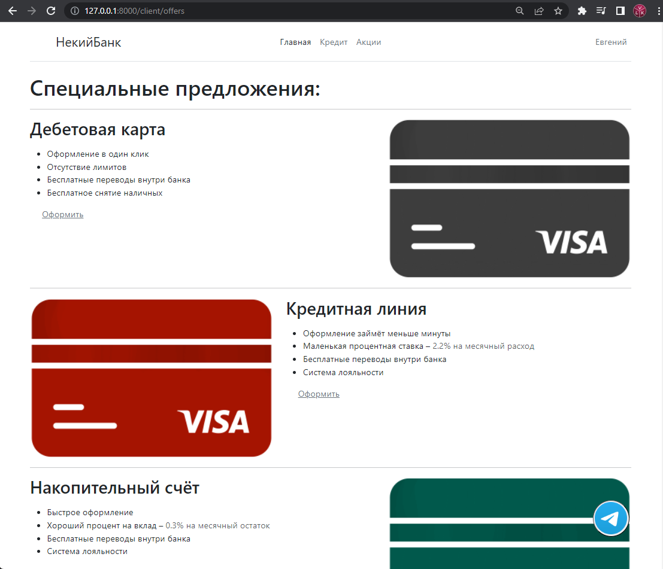
Вид сайта
Главная страница
Акции и предложения

Slide 6
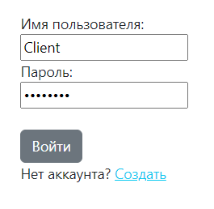
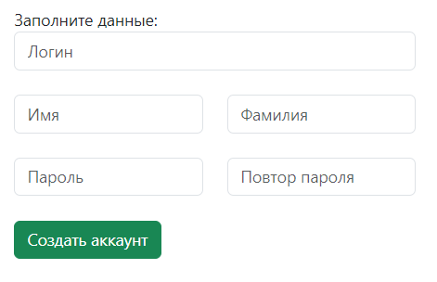
Аутентификация
Вход в систему
Регистрация клиента

Slide 7
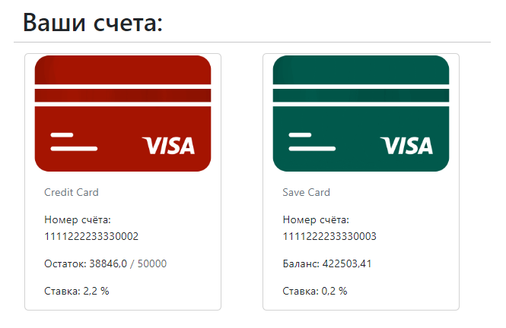
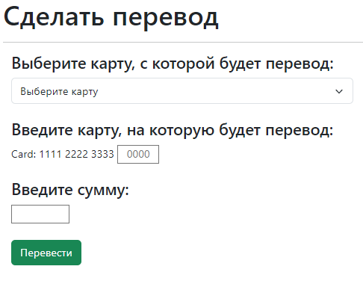
Клиентская Версия
Банковские счета
Денежный перевод

Slide 8
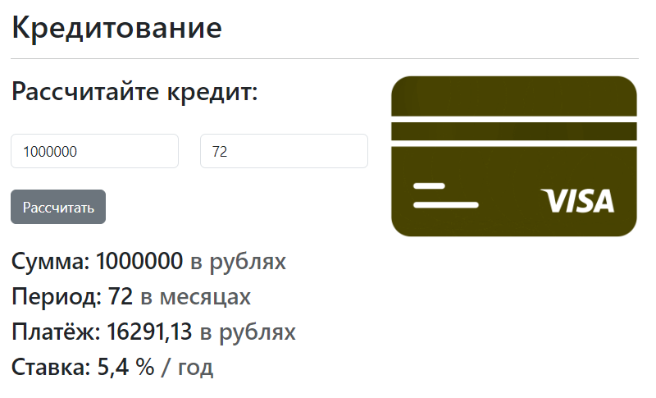
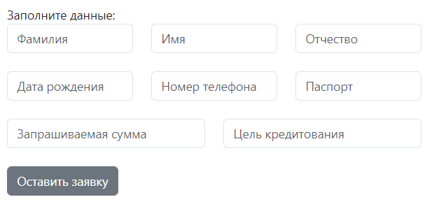
Клиентская Версия
Расчет кредитной ставки
Оформление кредитной карты

Slide 9
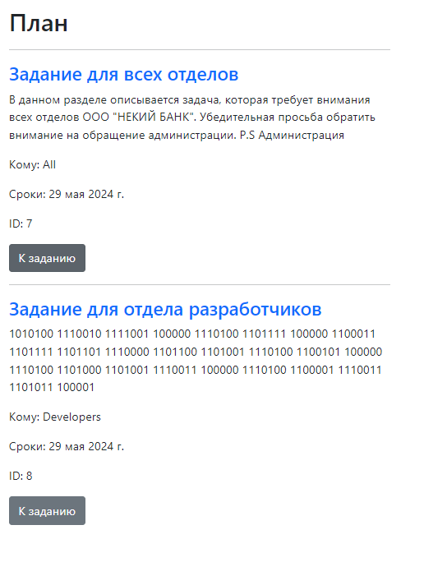
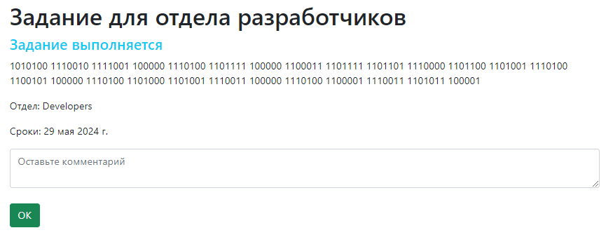
Версия сотрудников
Все задания
Страница задания

Slide 10

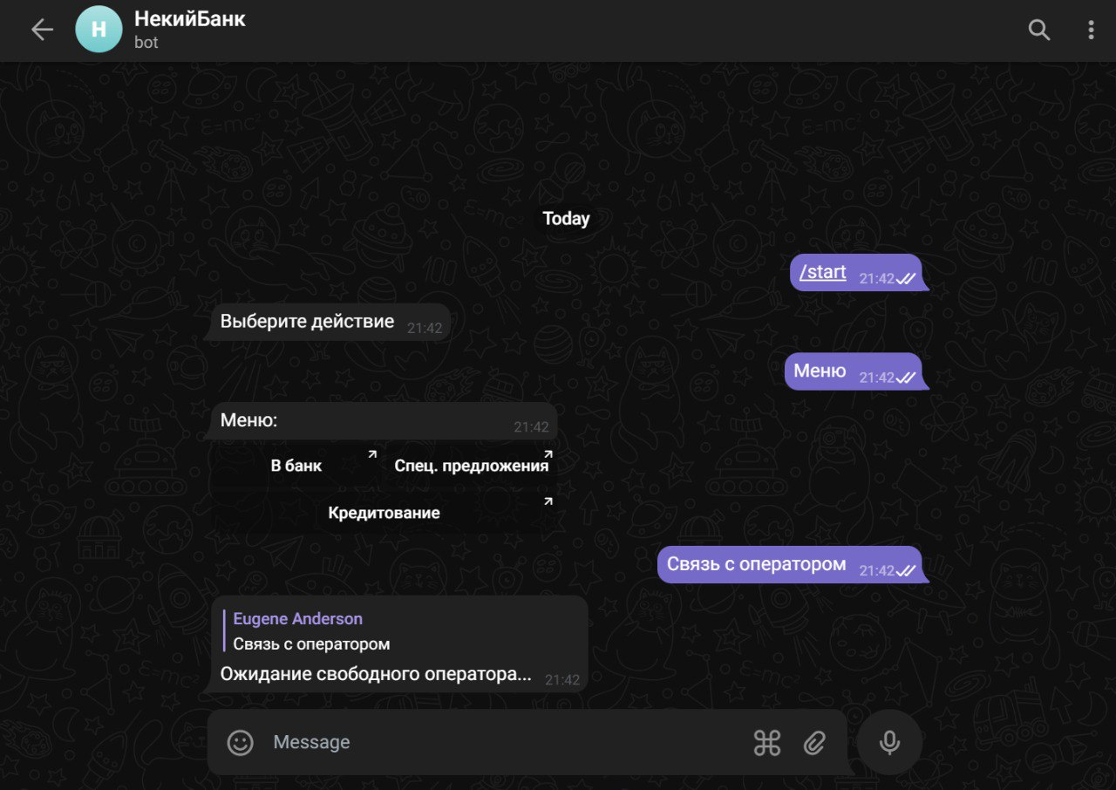
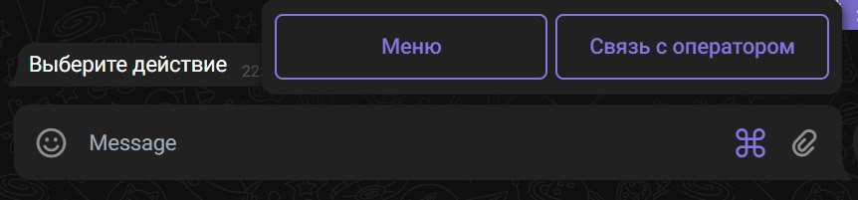
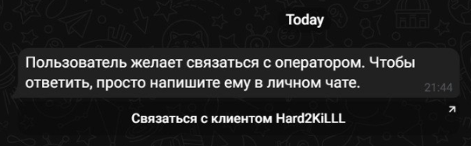
Обратная связь
Кнопки
Чат-бот
Уведомление оператора

Slide 11
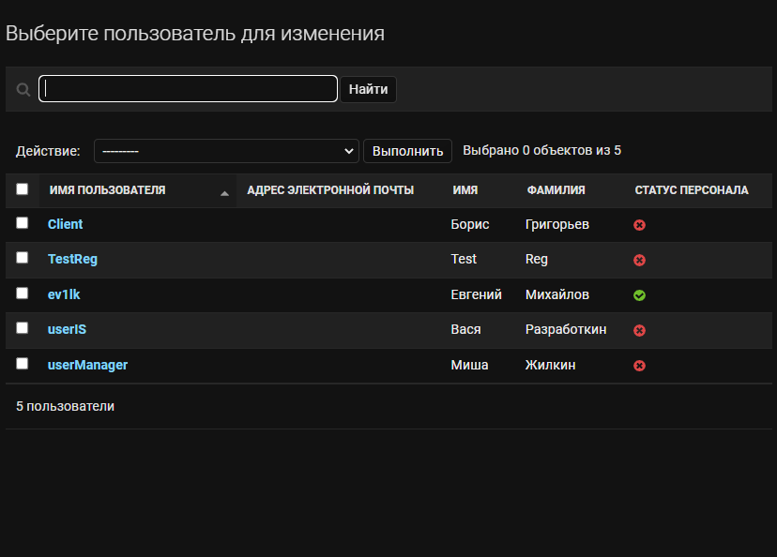
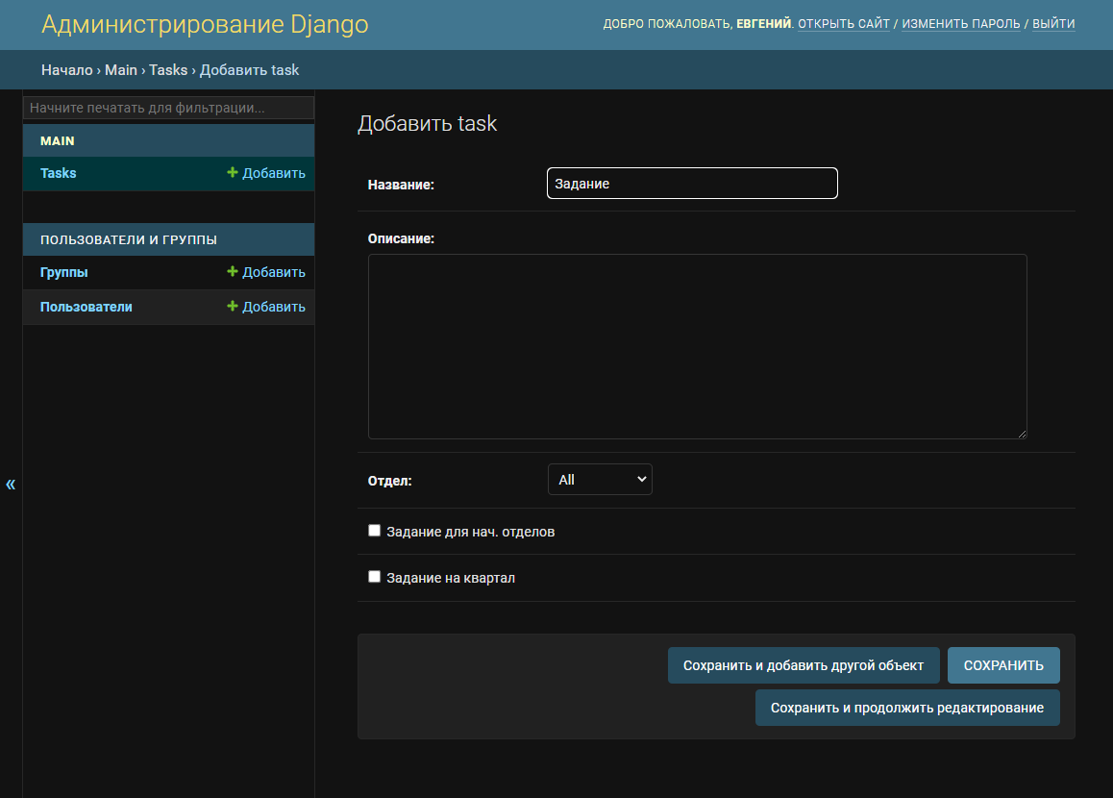
Версия Администратора
Просмотр пользователей
Создание задания

Slide 12
Результаты испытаний
Исправлены ошибки связанные с объектами и математическими функциями
Учтены права доступа пользователей
Отлажено взаимодействие программы с базой данных

Slide 13
Заключение
В результате работы были получены следующие основные результаты:
Корпоративный сайт
Система авторизации пользователей
СУБД
Телеграм бот ( поддержка )

Slide 14
Спасибо за внимание!

